Slide 1
生成模型
两种生成模型：GAN模型和Flow模型
姓名：张旭
专业：软件工程
学号：82339303

Slide 2
目录
一.什么是生成模型
二.GAN模型
三.flow模型

Slide 3
一.什么是生成模型

Slide 4
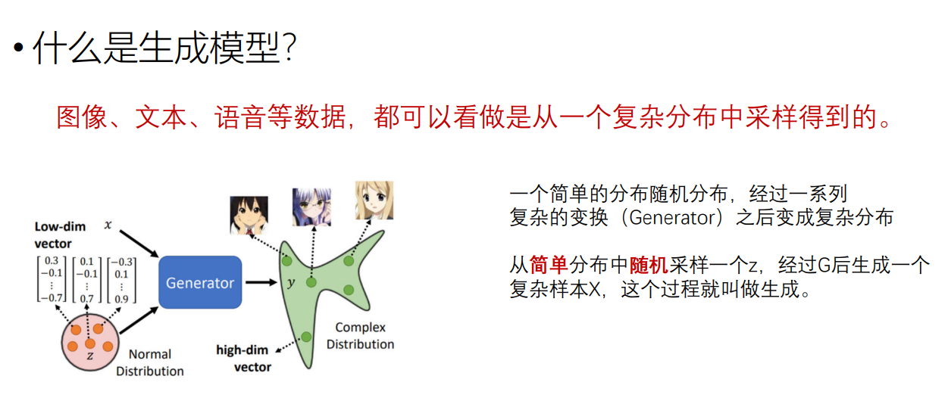

Slide 5
二.GAN模型

Slide 6
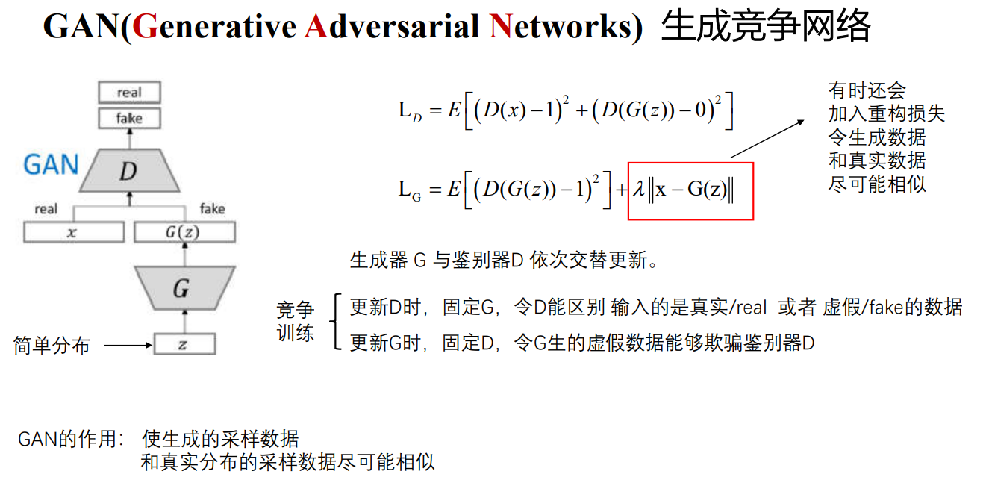

Slide 7
GAN像是一个造假者和鉴定师的游戏。造假者（生成器）尝试制造假的数据，而鉴定师（判别器）则努力区分真假。两者在对抗中共同进步，直到生成器能制造出以假乱真的数据。

Slide 8
三.flow模型

Slide 9
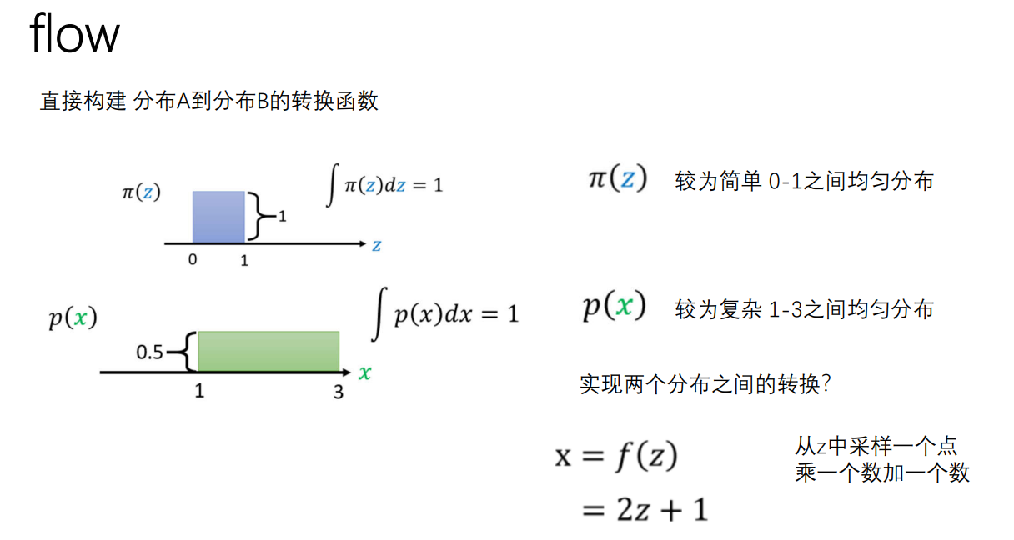

Slide 10
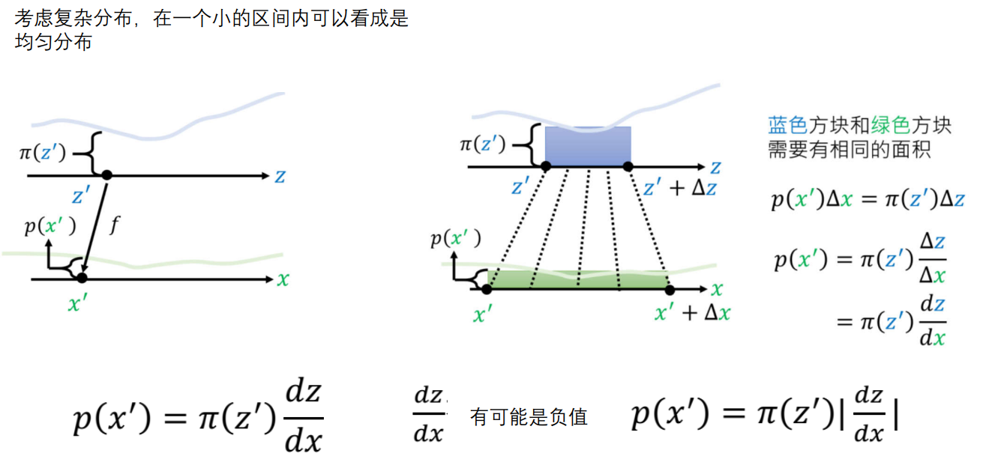

Slide 11
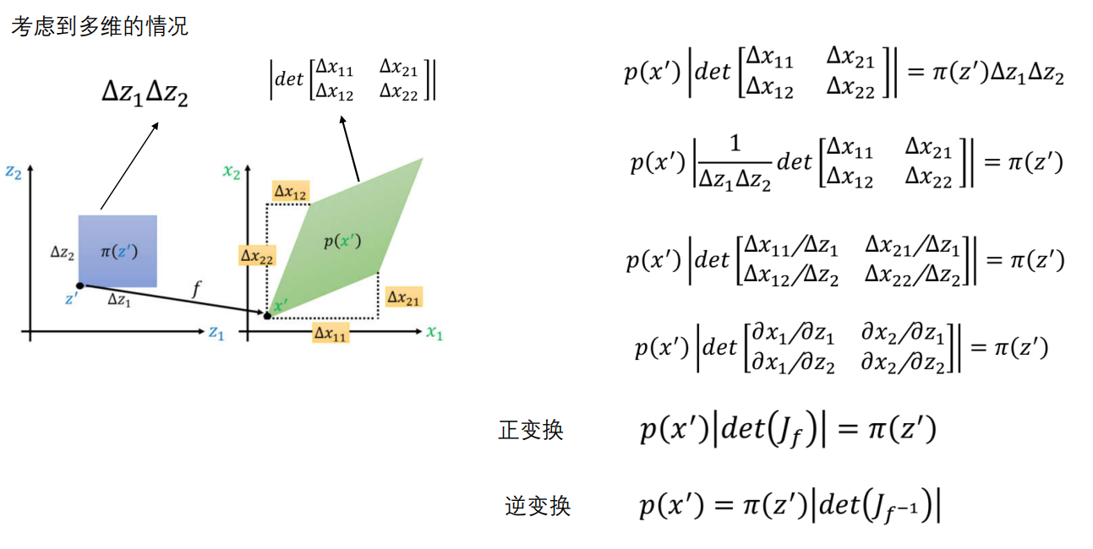

Slide 12
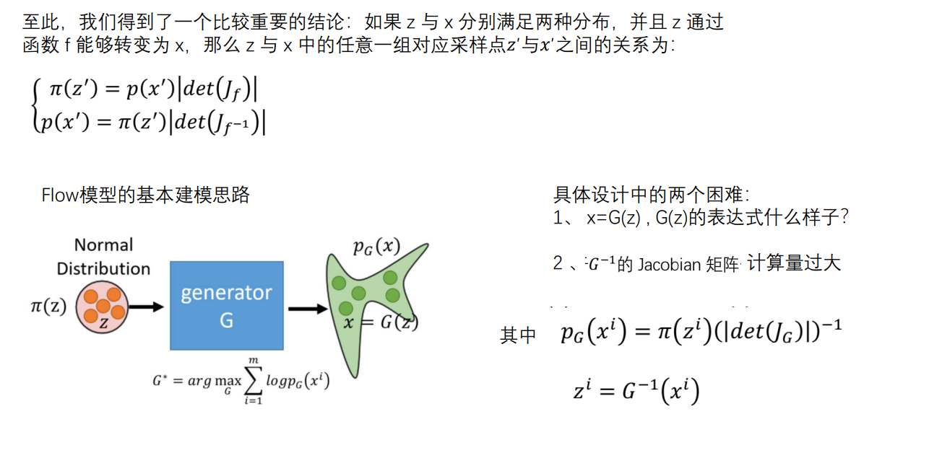

Slide 13
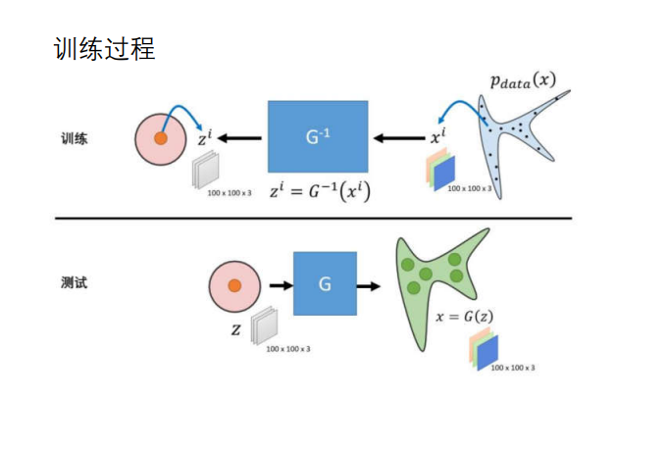

Slide 14
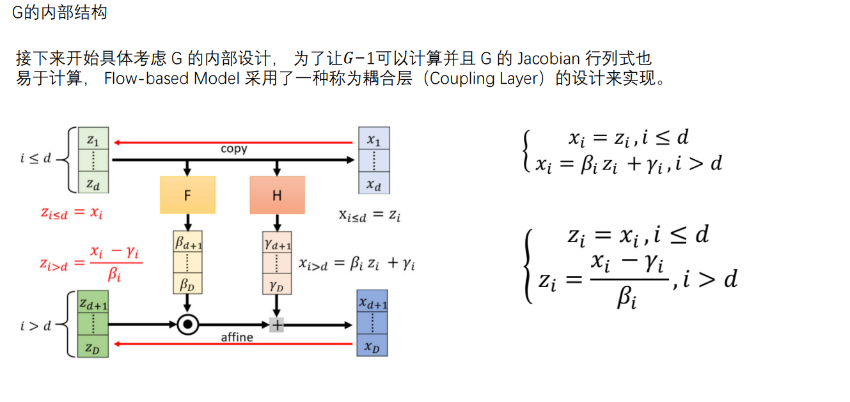

Slide 15
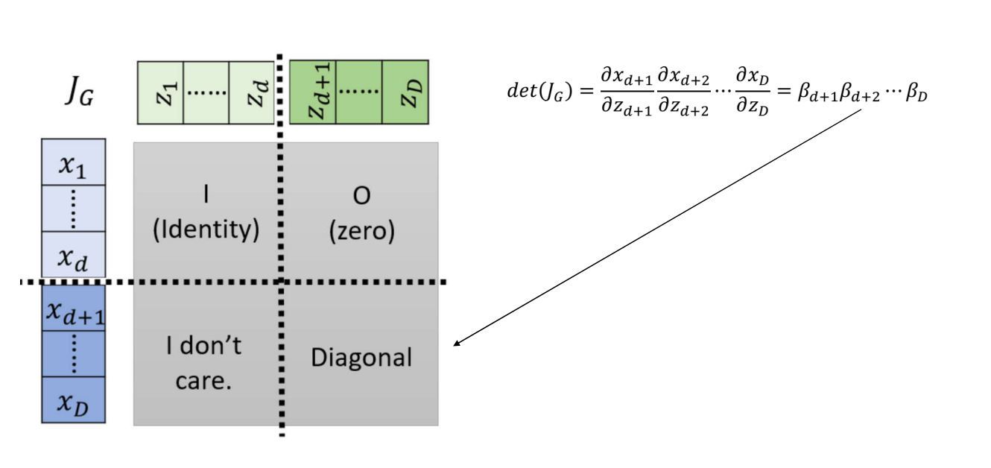

Slide 16
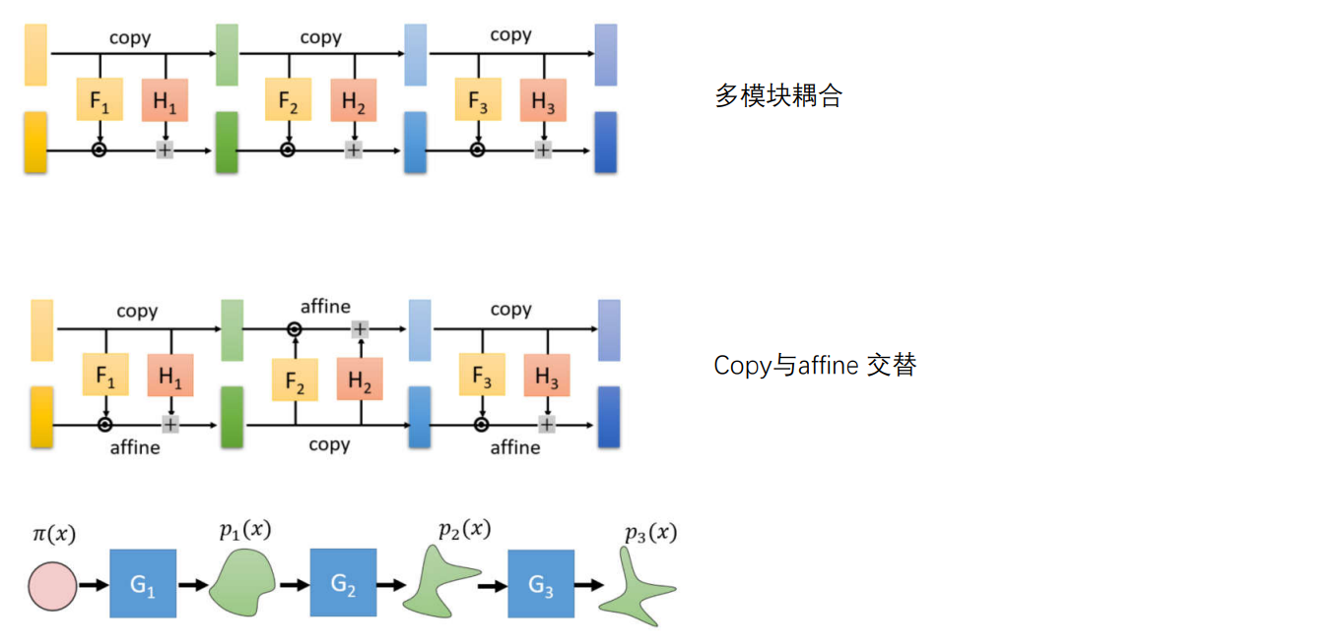

Slide 17
如上图所示，为了保证被切分的两部分都能得到更新，在实际操作中对两部分是否采用copy操作进行了交替处理。
要想对概率密度分布pG(x)进行计算，不难看出 G 需要满足如下两个条件：一是可逆的，二是雅可比行列式易求。
在这两个条件的前提下，注定映射函数 G无法太过复杂。而过于简单的 G又难以实现噪音空间到样本空间的生成。因此，Flow中采用了一系列串联的 Gi 来实现对复杂空间样本的生成。

Slide 18
汇报人：张旭
Thanks

